Slide 1

2026. 4. 29.
두산 에너빌리티 AGV 안전 기능 사양
1

Slide 2
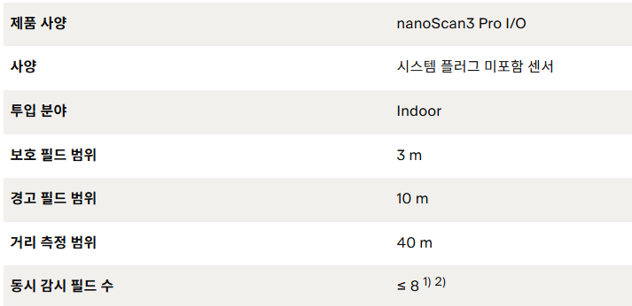
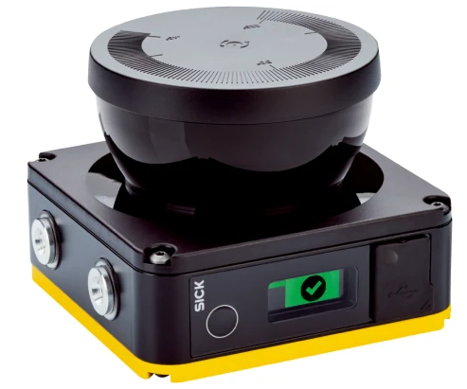
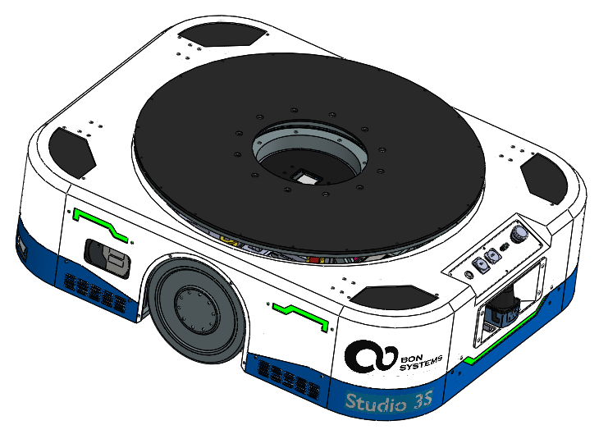
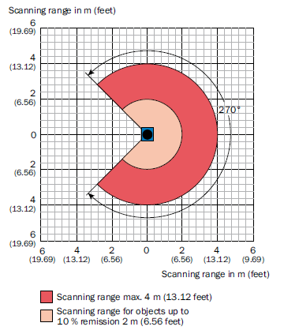
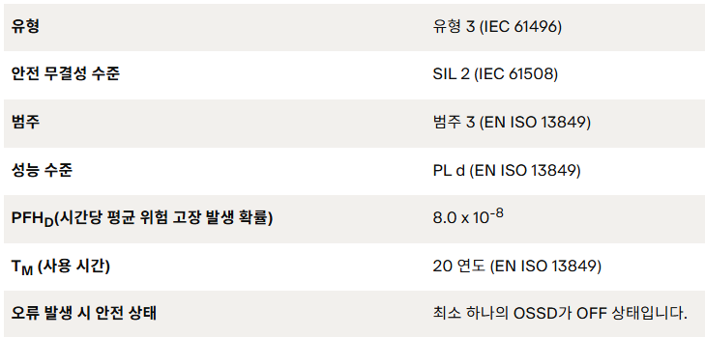
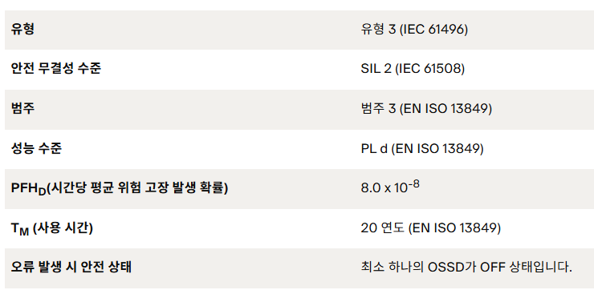
안전 센서1
주행 방향
알림
감속
정지
AGV TOP VIEW
최대 4m 거리까지 장애물을 감지할 수 있는 레이저 센서
지정된 영역 내에서 장애물과 사람을 효과적으로 탐지
감속 및 정지 구간을 세분화하여 주변 장애물이나 사람과의 충돌을 사전에 방지할 수 있음
Laser scanner 센서

Slide 3
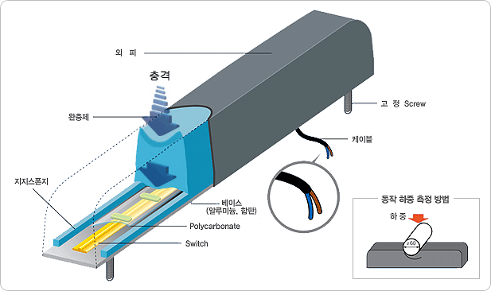
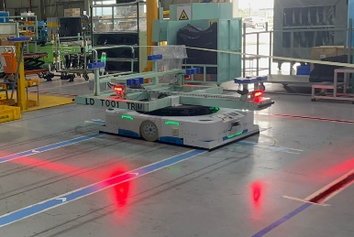
안전 센서2
범퍼 센서
안전빔
스폰지 재질의 물리적 범퍼를 적용하여, 사람이나 물체와 접촉 시 즉시 정지함으로써 안전사고를 사전에 예방
접촉 발생 시 경보음과 함께 비상 정지가 자동으로 작동되어, 신속한 대응이 가능하도록 설계
주행 시 안전빔을 투사하여 주변 사람이나 장비에 AGV의 이동 경로를 시각적으로 알림

Slide 4
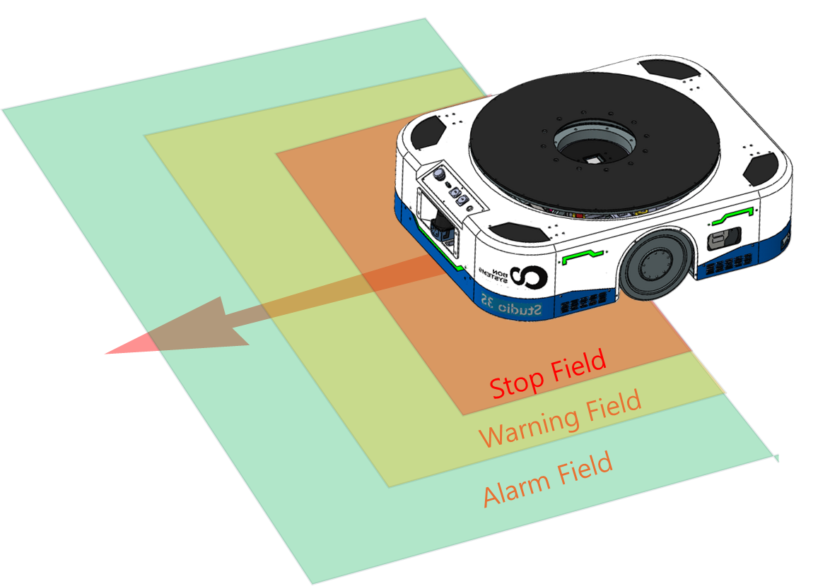
AGV 안전 범위
안전 스캐너 사용
구분 | 영역 | 기능
보호 영역 | Stop Field | 즉시 정지 가능범위 이며, 즉시 비상정지를 시행합니다.
경고 영역1 | Warning Field | 보호 영역 직전에 위치하며, 진입 시 속도를 안전속도 이하로 줄입니다.
경고 영역2 | Alarm Field | 로봇의 정지기능에는 관여하지 않고 시청각 경고를 하여 작업자에 주의를 환기합니다

Slide 5
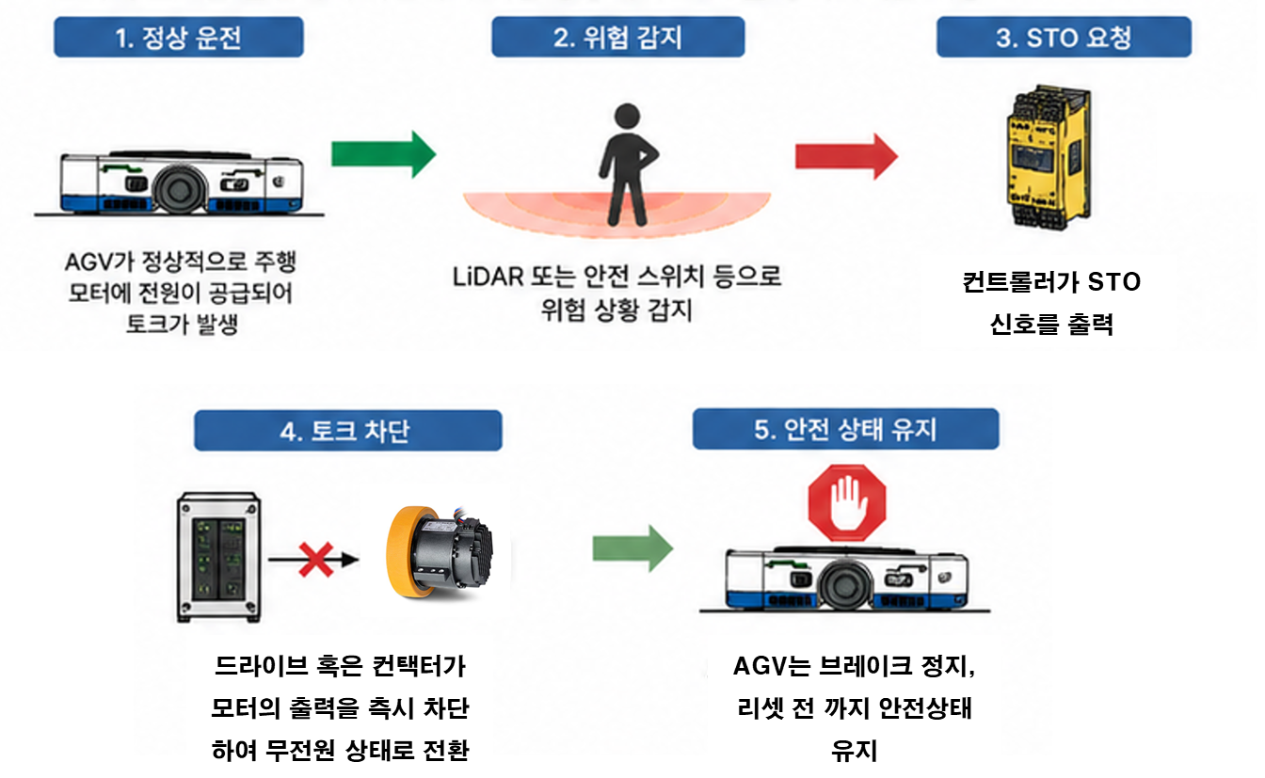
AGV STO 정지
STO : 모터의 출력자체를 차단함으로 위험 상황에서 AGV을 안정적으로 정지시키는 기능

Slide 6
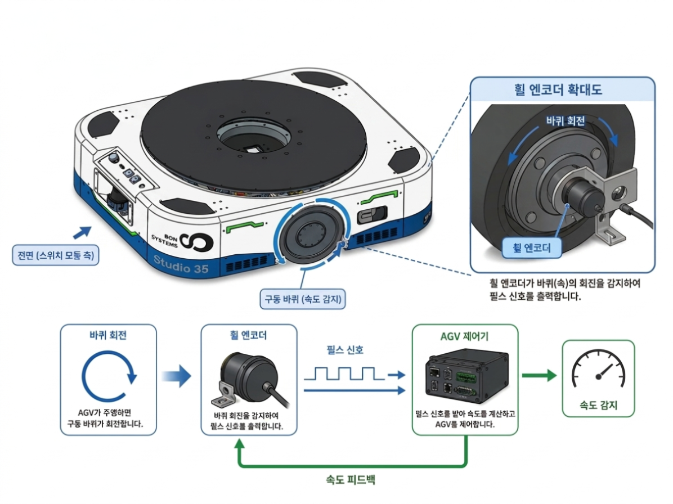
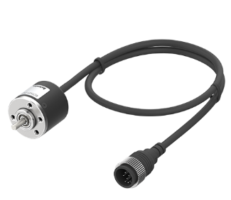
AGV 휠 속도 감지
휠 엔코더를 설치하여 바퀴의 회전을 실시간으로 감시합니다.

Slide 7
AGV 휠 속도 감지
다음의 상황에서 AGV의 안전 정지를 실행합니다
  바퀴의 지령 속도와 엔코더에 측정된 속도의 값이 다를 때
  바퀴의 회전 방향과 엔코더의 회전방향이 다를 때
  모터의 출력(내장 엔코더)과 엔코더의 출력을 비교하여 엔코더의 고장으로 인식될 때

Slide 8

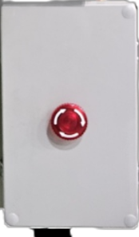
원격 비상정지
비상시 원격 비상스위치를 통하여 즉시 모든 AGV을 정지 시킬 수 있습니다.

Slide 9
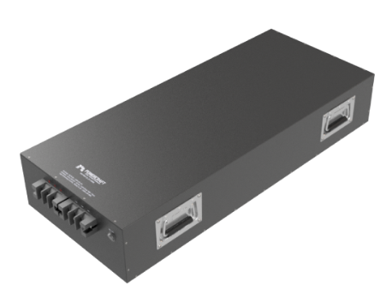
배터리
전지 형식 | 16S 리튬인산철
공칭 전압 | 51.2V(44.8 ~ 58.4V)
공칭 용량 | 150Ah
에너지 | 7.6KWh
정격 전류 | 75A
최대 출력 전류 | 225A
온도 범위 | 0 ~ 45℃
BMS | - 과충전 차단 - 과충전 복귀 - 과방전 차단 - 과방전 복귀 - 과전류 차단 - 단락보호 - 고온차단 - 셀 밸런싱
※ 외부에 노출된 전원차단 스위치를 통해 즉시 배터리의 출력을 차단할 수 있습니다

Slide 10
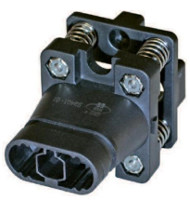
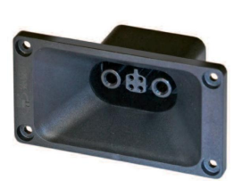
충전 커넥터
충전 커넥터는 다음과 같은 사항을 충족합니다.
  충전 패드 노출 제한: AGV/AMR이 충전 스테이션에 도킹하기 전에는 충전 전극(플레이트)에 전압이 인가되어 있으면 안 됩니다. 로봇이 완전히 진입하여 통신으로 매칭이 확인된 순간에만 충전 전류가 흐르도록 인터록을 겁니다.
  오정렬(Misalignment) 대응: 로봇이 충전 패드에 비뚤어지게 진입하여 접촉 불량으로 인한 아크(불꽃)가 발생하지 않도록, 가이드 매커니즘을 설계하거나 접촉 상태를 감시해야 합니다.
  이물질 감지: 충전 패드 사이에 금속 이물질이 끼어 단락(Short)되는 것을 방지하는 구조나 감지 기능이 필요합니다.

Slide 11
Thank you.

Slide 12
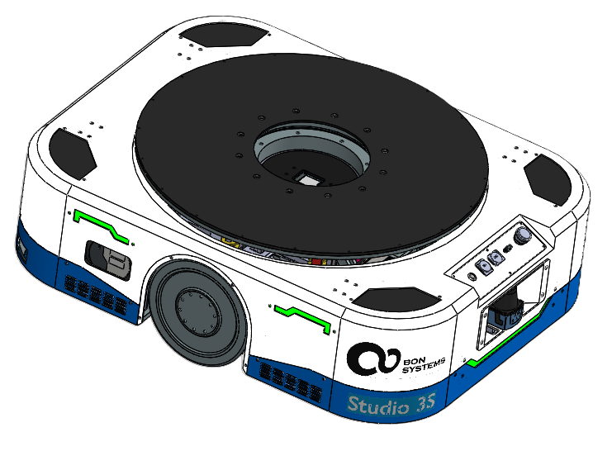
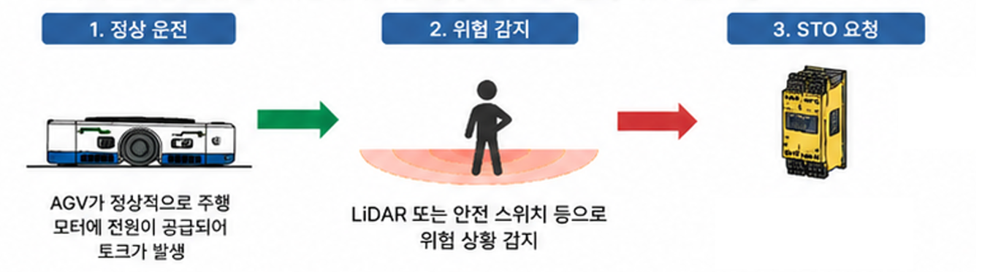
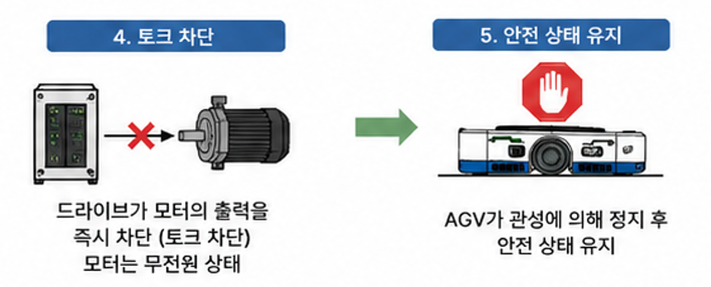
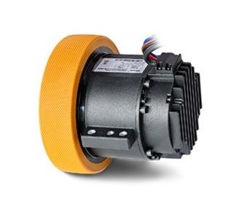
컨트롤러가 STO신호를 출력
Stop Field
Warning Field
Alarm Field
드라이브 혹은 컨택터가 모터의 출력을 측시 차단하여 무전원 상태로 전환
AGV는 브레이크 정지,
리셋 전 까지 안전상태 유지

